Slide 1


Лингвистическая игра
Polyglot
Polyglotte

Slide 2

CIVILISATION
1
Do you recognize these images?
Refer the pictures to one of the historical periods:

Slide 3
IDENTIFY THE PERIOD

Slide 4
IDENTIFY THE PERIOD
NORMAN

Slide 5
IDENTIFY THE PERIOD

Slide 6
IDENTIFY THE PERIOD
CELTIC

Slide 7
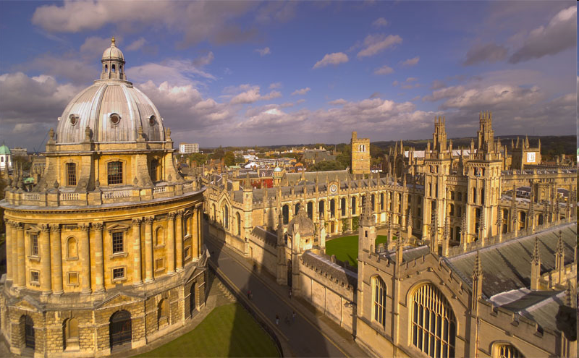
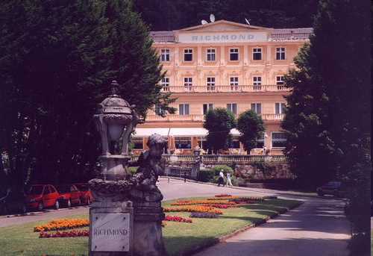
OXFORD
RICHMOND
MANCHESTER

Slide 8
OXFORD
RICHMOND
ANGLO-SAXON
NORMAN
ROMAN
MANCHESTER

Slide 9
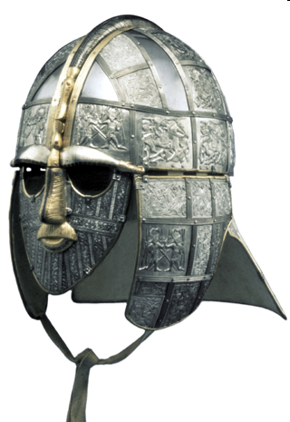
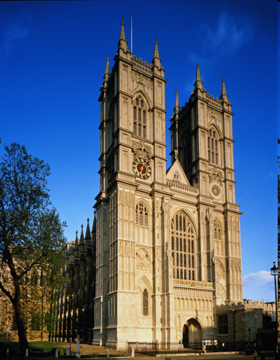
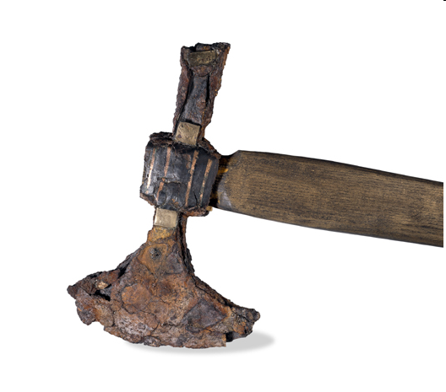
WHOSE TRACES ARE THESE?

Slide 10
WHOSE TRACES ARE THESE?
ANGLO-SAXON

Slide 11
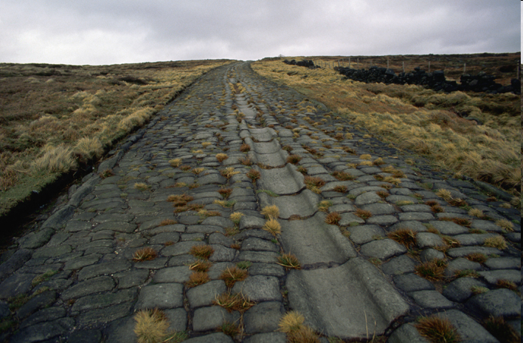
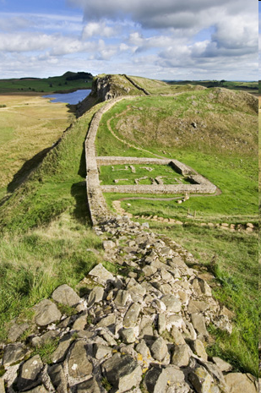
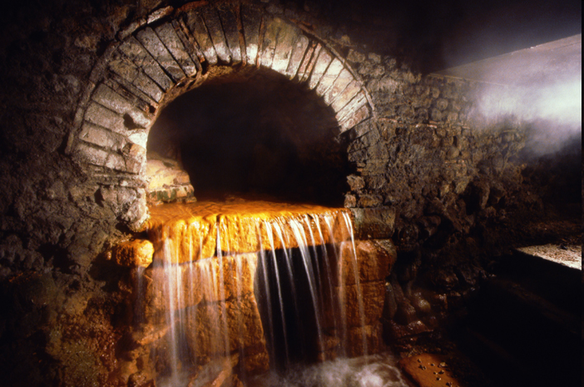
WHOSE TRACES ARE THESE?

Slide 12
WHOSE TRACES ARE THESE?
Roman

Slide 13
De quelle ville parle – t – on?
La deuxième ville de France, un des plus grands ports européens.
La ville dans le Massif Central bien connu de ses eux minéraux et de ses cures thermales et ses soins cosmétiques
La ville située dans le nord-est de la France sur la rive gauche du Rhin. La ville, siège du Conseil de l'Europe et du Parlement européen. La capitale de l’Union Européene
La ville située dans les Alpes, elle a accueilli les Jeux olympiques d'hiver de 1968 dont de nombreux équipement sportifs subsistent encore aujourd'hui

Slide 14
De quelle ville parle – t – on?
La deuxième ville de France, un des plus grands ports européens. | 4 Marseille
La ville dans le Massif Central bien connu de ses eux minéraux et de ses cures thermales et ses soins cosmétiques | 1 Vichy
La ville située dans le nord-est de la France sur la rive gauche du Rhin. La ville, siège du Conseil de l'Europe et du Parlement européen. La capitale de l’Union Européene | 3 Strasbourg
La ville située dans les Alpes, elle a accueilli les Jeux olympiques d'hiver de 1968 dont de nombreux équipement sportifs subsistent encore aujourd'hui | 2 Grenoble

Slide 15
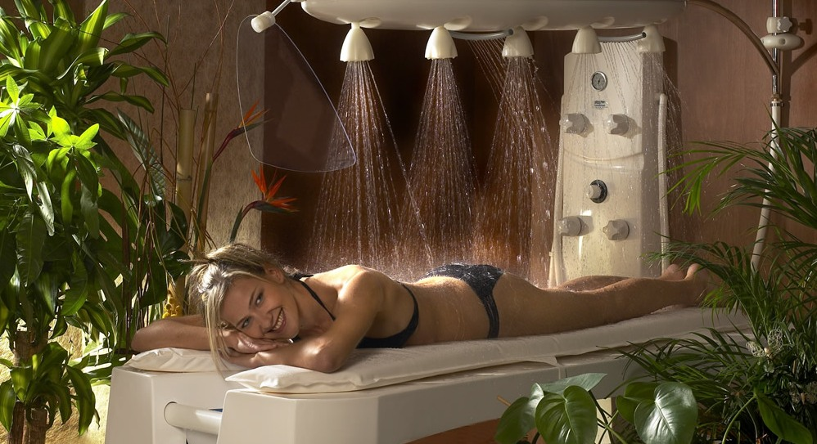
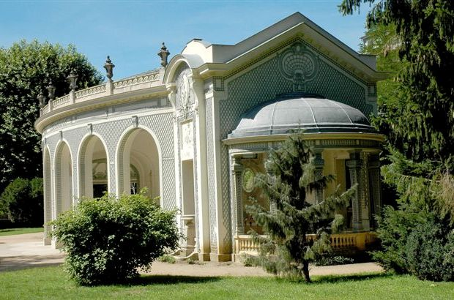
1

Slide 16
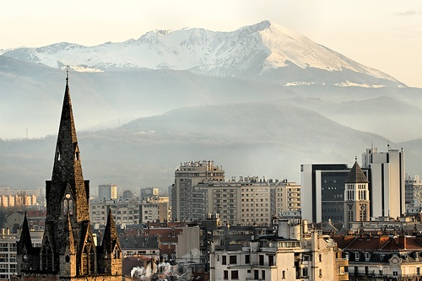
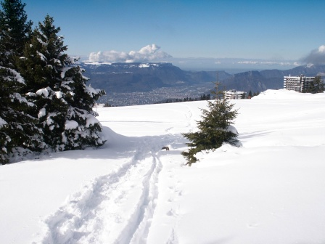
2

Slide 17
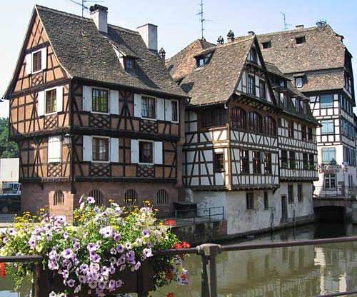
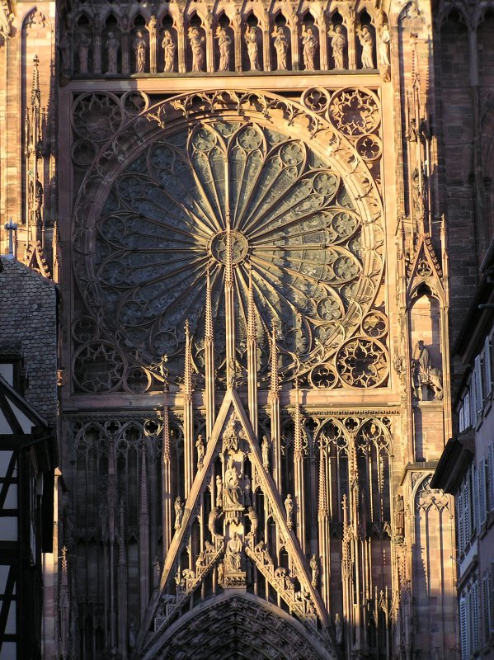
3

Slide 18
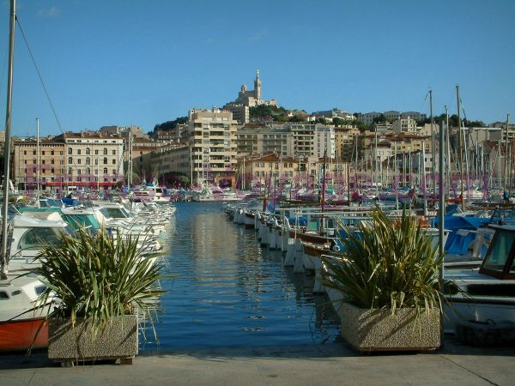

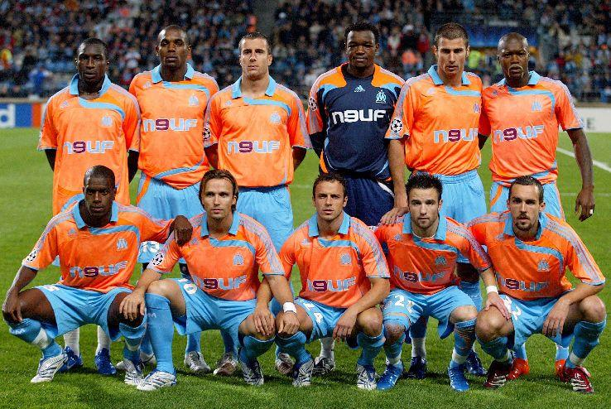
4

Slide 19









A | Dort mögen Menschen Pizza am liebsten | 1
B | Die berühmte Sehenswürdigkeit von diesem Land ist der Eiffelturm | 2
C | Dieses Land kann man noch Holland nennen | 3
D | Hier kannst du die beste Meerküche probieren | 4
E | Die Hauptstadt von diesem Land ist Athen | 5
F | Dieses Land ist die Heimat von Bremer Stadtmusikanten | 6
G | Dieses Land befindet sich nicht weit von Deutschland | 7
H | Nur hier kann man sehen, wie die Männer gegen die Stiere kämpfen | 8
I | Hier kann man fast das ganze Jahr im warmen Mittelmeer baden | 9

Slide 20
Lösung
1.Dort mögen Menschen Pizza am liebsten
2.Die berühmte Sehenswürdigkeit von diesem Land ist der Eiffelturm
3.Dieses Land kann man noch Holland nennen
4.Hier kannst du die beste Meerküche probieren
5.Die Hauptstadt von diesem Land ist Athen
6.Dieses Land ist die Heimat von Bremer Stadtmusikanten
7.Dieses Land befindet sich nicht weit von Deutschland
8.Nur hier kann man sehen, wie die Männer gegen die Stierekämpfen
9.Hier kann man fast das ganze Jahr im warmen Mittelmeer baden
1.Italien
2.Frankreich
3.Die Niederlanden
4.Хорватия
5.Grichenland
6.Deutschland
7.Австрия
8.Spanien
9.Турция

Slide 21
WORDS – MOTS -WORTER
*words, phrases, sentences,
or numbers that read the same
forward or backward. Write a palindrome that relates to each
word or phrase below.
PALINDROMES-
Trick or joke = gag
1. Midday ___________________________________________________
2. Title for a lady____________________________________________
3. Robert’s nickname ________________________________________
4. A look____________________________________________________
5. An organ of the body used for sight ________________________
6. A father’s nickname_______________________________________
8. A mother’s nickname _____________________________________
9. Small dog ________________________________________________
10. Brave or skillful act ______________________________________

Slide 22

WORDS – MOTS -WORTER
PALINDROMES-
*words, phrases, sentences,
or numbers that read the same
forward or backward. Write a palindrome that relates to each
word or phrase below.
Trick or joke = gag
1. Midday ___________________________________________________
2. Title for a lady____________________________________________
3. Robert’s nickname ________________________________________
4. A look____________________________________________________
5. An organ of the body used for sight ________________________
6. A father’s nickname_______________________________________
8. A mother’s nickname _____________________________________
9. Small dog ________________________________________________
10. Brave or skillful act ______________________________________
2

Slide 23
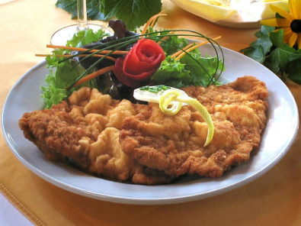
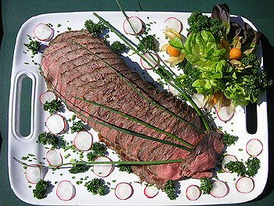
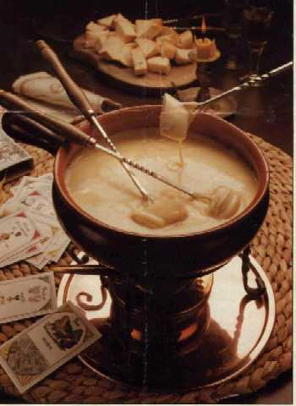
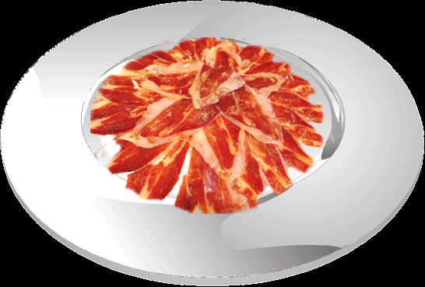
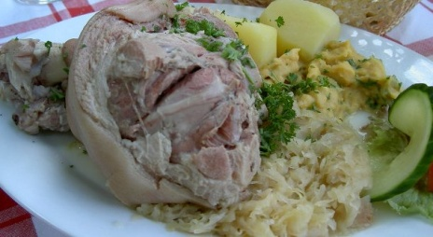
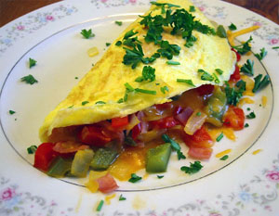
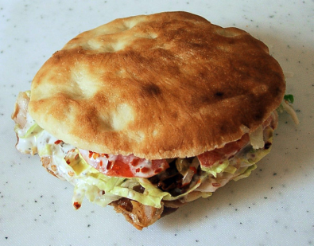
Woher kommen diese Spezialitäten
3
1.Roastbeef
2.Omelette
3. Fondue
4.Eisbein
5.Jamon (hamon)
6.Doner Kebab
7. Schnitzel
a.Österreich
b.England
c.Frankreich
d.Spanien
e.Die Türkei
f.Deutschland
g.Die Schweiz

Slide 24
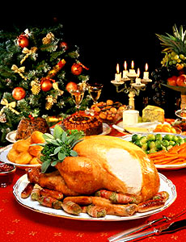
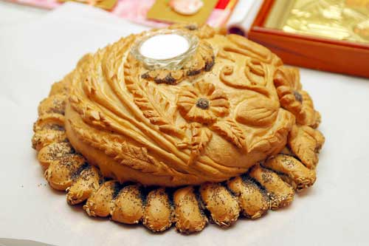
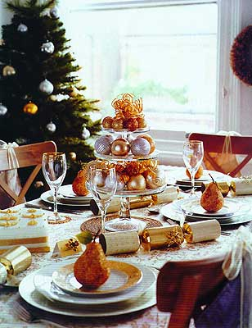
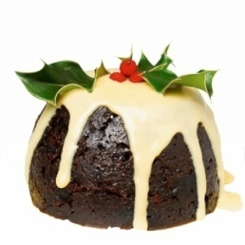
Lösung
3
1 | 2 | 3 | 4 | 5 | 6 | 7
b | c | g | f | d | e | a
1.Roastbeef
2.Omelette
3. Fondue
4.Eisbein
5.Jamon (hamon)
6.Doner Kebab
7. Schnitzel
a. Österreich
b. England
c. Frankreich
d. Spanien
e. Die Türkei
f. Deutschlan
g. Die Schweiz

Slide 25
Les mots croisés!!!
La presse ?
1 A qui s’adresse le magazine « Elle »
2. L’hebdomadaire et le magazine sportif
3. Le magazine de mode
4. Une promenade à pieds
5. Le sinonyme « magazine »
6. Le journal national de France
Vertical – Un des plus connus journaux nationaux français
 |  |  | 1
2
 | 3
 |  | 4
 |  |  | 5
 |  | 6
4

Slide 26
5
Trouvez des emprunts
anglais, français et allemands!
Find borrowings from English, French and German!
Компьютер, егерь, декан, гардероб, галстук, бутерброд, уикенд, аншлаг, баскетбол, канапе, боа, солдат, рейтинг, гавань, буфет, спагетти, фойе, фарватер, вафля, редингот, плеер, ноутбук, апельсин, торшер, вундеркинд, абажур, интервью, флигель, барбекю, кашпо, терраса, сейф, гимн, бухгалтер,

Slide 27

5
English | Deutsch | Francais

Slide 28
English | Deutsch | Francais
 | Егерь Декан Бухгалтер Bундеркинд Гавань Гимн Вафля Бутерброд Галстук
5

Slide 29
3. Take care of the pence and pounds will take care of themselves.
1. Never judge a book by its cover.
2. Never look a gift horse in the mouth.
Match the English proverbs
with their Russian equivalents
9. If you run after two
Hares you will catch none.
4. A bird in the hand is worth two in the bush.
6. The leopard cannot change its spots.
7. There is no place like home.
5. Don’t count your chickens before they are hatched.
6
8. Out of sight – out of mind.

Slide 30
Trouvez les equivalents
russes des proverbes français
1. Tout chien est lion dans sa maison.
a) На вкус и на цвет товарищей нет.
б) Без кота мышам масленица.
2. Quand le chat dort, les souris dansent.
в)Всяк кулик в своем болоте велик.
3. Le temps c’est de l’argent.
4. Les goûts et les couleurs on ne dispute pas.
г) Время – деньги.

Slide 31
Finden Sie russische Äquivalente
zu den deutschen Sprichwörtern!
1. Ohne Fleiβ kein Preis.
а) Друзья познаются в беде.
б) Одна голова хорошо, а две лучше.
2. Freunde erkennt man im Unglück.
в) Без труда не вытащишь рыбку из пруда.
3. Nicht das Haus macht die Frau schön, sondern die Frau das Haus.
4. Vier Augen sehen mehr, als zwei.
г) Не место красит человека, а человек место.

Slide 32
Count our results!
Calculons nos resultats!
Конкурс Concours | 8 A | 8 B | 8 C
1
2
3
4
5
6
7
8
9
10
Supporteurs
Bilan

Slide 33
BRAINTEASERS!
A PUZZLING PROVERB
Fill in the answers to the following clues. Then, transfer the letters to the corresponding numbered blanks to reveal a famous proverb
If the capital of Hawaii is Honolulu, circle P. If not, circle O.
2. If there are five rings on the Olympic flag, circle O.
If there are six, circle A.
3. If an insect has eight legs, circle T. If not, circle W.

Slide 34
4. If the result of two numbers added together is called the sum circle C. If not, circle N.
5. If 131 is a numerical palindrome, circle F. If not, circle H.
6. If there are 14 in a baker’s dozen, circle T. If not, circle D.
7. If antonyms mean the opposite, circle Y. If not, circle N.
8. If a comma is used in a contraction, circle N. If not, circle T.
9. If a name for low clouds is fog, circle R. If it is not, circle A.

Slide 35
10. If an eight-sided figure is called an octagon, circle A. If not, circle M.
11. If a baby kangaroo is a kid, circle Y. If it is a joey, circle M.
12. If Washington is one of the four presidents carved on Mt. Rushmore, circle U. If not, circle H.
13. If your mother’s sister is your grandmother, circle H. If not, circle N.
14. If 2,000 pounds equals one ton, circle H. If not, circle F.

Slide 36
_____ _____ _____’ _____ _____ _____ _____
_____ _____ _____ until
_____ _____ _____ _____ _____ _____ _____ _____
_____ _____ _____ _____ _____ _____ _____
_____ _____ _____ _____ _____ ____ ____ ____ ____ ____
6 2 13 8 1 12 8
2 5 5
8 2 11 2 9 9 2 3
3 14 10 8 7 2 12
4 10 13 6 2 8 2 6 10 7

